Slide 1
Python程序设计
第4章 Python程序控制
深圳大学计算机与软件学院

Slide 2
学习目标
理解并掌握程序设计的三种基本结构
熟练运用三种结构解决各种顺序、选择及重复执行
的问题

Slide 3
4.1 顺序结构
最简单的结构，自上而下依次执行各语句。流程
图如下图所示。
顺序结构例：
输入三条边，计算三角形面积。
输入一个三位数，输出各位和。

Slide 4
流程图
程序 = 数据结构 + 算法。流程图是一种传统的算法表示法，利用几何图形的框代表各种不同性质的操作，用流程线表示算法的执行方向。
常见流程图符号：
起止框
判断框
输入输出框
处理框
流程线
连接点

Slide 5
流程图例
练习
例1：对下列编程题，画出流程图描述求解算法。
输入三角形三条边a、b、c（假设输入有效），
按如下公式求三角形面积:
s = ( a + b + c) / 2
A = √ s ( s – a )( s – b )( s – c )

Slide 6
流程图例
例3.1 流程图
开始
输入边a,b,c
输出A
结束

Slide 7
顺序结构例
编写程序，从键盘输入年份，输出当年的年历。
提示：导入calendar模块，然后调用该模块中的 calendar函数即可得到该年的日历
import calendar year = int(input("请输入年份：")) table = calendar.calendar(year) print(table)

Slide 8
引例—幸运52猜数游戏
随机生成一个1-100之间的数字。用户输入数字，若两数相等，则提示:“Right!”,并在屏幕上输出用户猜了多少次才猜对此数。
， 若用户猜错了，提示“Wrong!”，并告诉用户所猜的数是高了还是低了。最多可以猜10次。
若10次仍未猜中，则停止本次猜数。继续生成下一个随机数，重复游戏。
知识点：选择，循环。

Slide 9
4.2 选择结构
if语句的三种格式：
基本的条件语句 | 有分支的条件语句 | 连缀的if-elif-else
if 条件: 语句块1 | if 条件: 语句块1 else: 语句块2 | if 条件1: 语句块1 elif 条件2: 语句块2 … elif 条件n: 语句块n else: 语句块n+1

Slide 10
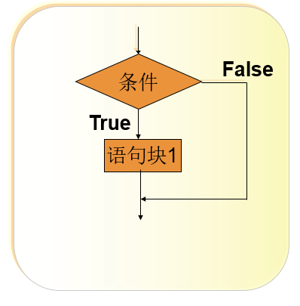
if语句
单路分支
流程图
if 条件后必须有冒号。条件：表达式
语法
if 条件 :
语句块1
语义
条件为真，执行语句块1
语句块必须缩进。
Python通过缩进组织代码结构。

Slide 11
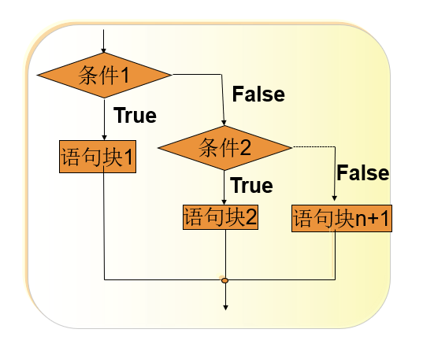
多分支结构if…elif…else
流程图
以if…elif…else为例
语法
if 条件1:
语句块1
elif 条件2:
语句块2
…
else:
语句块n+1
语义
若条件1成立，执行语句块1；否则若条件2成立，执行语句块2；…;前面n个条件不成立，执行语句块n+1。
语句块必须缩进，if，elif和else必须在同一列对齐。

Slide 12
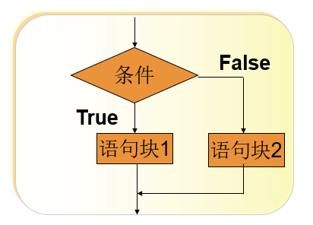
多分支特例—二路分支的条件语句
流程图
语法
if 条件：
语句块1
else：
语句块2
语义
条件为真，执行语句块 1; 否则，执行语句块2
语句块必须缩进，if，else必须在同一列对齐。

Slide 13
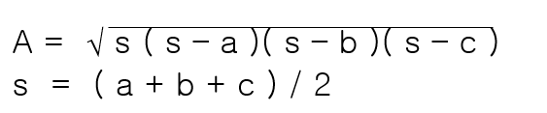
练习1
输入三个整数，若构成三角形，按如下公式计算三角形面积并输出(保留两位小数）。若不构成三角形输入input error!。
二路分支。

Slide 14
练习1
from math import sqrt a, b, c = map(int, input('input three numbers: ').split()) #三角形判断：两边之和大于第三边 if a + b > c and b + c > a and a + c > b: s = (a + b + c) / 2 A = sqrt(s * (s - a) * (s - b) * (s - c)) print(f"area = {A:.2f}") # print("area = {:.2f}".format(A)) else: print("input error!")

Slide 15
练习2
输入2个整数，输出两个数的最大值。
二路分支。

Slide 16
练习2
num1, num2 = map(int,input("input two numbers: ").split()) if num1 >= num2: maxvalue = num1 else: maxvalue = num2 #maxvalue = num1 if num1 >= num2 else num2 条件运算符 #maxvalue = max(num1, num2) #使用内置函数max print("max({},{}) = {}".format(num1,num2,maxValue))

Slide 17
条件运算符
三目运算符：exp1 if condition else exp2
语义：若condition 成立（True），执行 exp1，并将 exp1 的结果作为整个表达式的结果；若 condition 不成立（False），执行 exp2，并把 exp2 的结果作为整个表达式的结果。
求两个数的最大值：maxvalue = a if a>=b else b

Slide 18
练习3
输入1个整数，判断它的奇偶性。
二路分支。

Slide 19
练习3
num = int(input("pls input number： ")) # 方法1： 条件运算符 print(f"{num} is","odd" if num%2 else "even") # 方法2: if...else... if not num%2: print(f"{num} is even") else: print(f"{num} is odd")

Slide 20
if,if和if...elif的区别
前者不存在排斥关系，依次判断。
后者存在排斥关系，只执行其中一路分支。
尽可能使用if…elif…。

Slide 21
练习4
对一个自然数作如下操作:如果是偶数则除以2,如果
是奇数则加1。指出下列程序的错误。
num = int(input("input number:")) if not num % 2: num //= 2 if num % 2: num += 1 print(num)
排斥或，应改为if…else结构。

Slide 22
分支语句嵌套
条件语句的三种格式中的语句块可以是另一个if语句，此为条件语句的嵌套。
注意：条件语句中语句块的缩进。else的匹配

Slide 23
练习5
练习
输入年、月，输出该年该月有多少天。

Slide 24
练习5
练习
y , m = map(int, input().split("/")) if m==1 or m==3 or m==5 or m==7 or m==8 or m==10 or m==12: # 大月 print(f"There are 31 days in {y}/{m:02d}") elif m==2: # 2月单独处理 if not y % 400 or not y % 4 and y % 100: # 闰年 print(f"There are 29 days in {y}/{m:02d}") else: print(f"There are 28 days in {y}/{m:02d}") else: # 小月 print(f"There are 30 days in {y}/{m:02d}")
思考：第一句if条件能否改写？
如何改为不用嵌套的多路分支？

Slide 25
练习6
练习
判断输入数据的符号属性。输入x，打印出-1、0、1，分别对应负数、零、正数。

Slide 26
练习6
练习
num = int(input('input number: ')) if num > 0: print(1) elif num < 0: print(-1) else: print(0)
条件运算符可以嵌套
print(1 if num > 0 else (-1 if num < 0 else 0))

Slide 27
练习7
练习
输入平时成绩和期末成绩，按下列公式计算总评成绩
总评成绩 = 平成成绩*0.6 + 期末成绩*0.4
将总评成绩转换为A(85~100)、B(75~84)、
C(65~74)、D(60~64)、F(<60)。

Slide 28
练习7
练习
from math import ceil uscore, fscore = map(int, input(“input scores: ”).split()) # 方法一 if 0 <= uscore <= 100 and 0 <= fscore <= 100: # 输入成绩合法 score = ceil(uscore * 0.6 + fscore * 0.4) #计算总评 if score >= 85: print(f"{score} ---> A") elif score >= 75: print(f"{score} ---> B") elif score >= 65: print(f"{score} ---> C") elif score >= 60: print(f"{score} ---> D") else: # 注意else和if的匹配。else总是同缩进同列的最近if匹配。这里应缩进 print(f"{score} ---> F") else: print("input error!")

Slide 29
练习7
练习
from math import ceil uscore, fscore = map(int, input(“input scores: ”).split()) score = ceil(uscore * 0.6 + fscore * 0.4) # 方法二，尽量减少嵌套层次 if 0 > uscore or uscore > 100 or 0 > fscore or fscore > 100: # 输入成绩非法 print("input error!") elif score >= 85: print(f"{score} ---> A") elif score >= 75: print(f"{score} ---> B") elif score >= 65: print(f"{score} ---> C") elif score >= 60: print(f"{score} ---> D") else: print(f"{score} ---> F")

Slide 30
条件语句嵌套
嵌套if语句中，else总是同缩进同列的最近if匹配。
尽量减少嵌套层次。

Slide 31
if、if…elif…条件语句
在多种分支中，执行其中一路分支。
生活中“鱼和熊掌不可兼得”。在面对各种抉择时，冷静的以正确人生观、价值观和社会主义核心价值观为依据。
在平时技术学习与实践中，能接纳不同建议和意见。
在今后的职场中，学会选择和接纳，与团队成员协同攻关、合作共赢。

Slide 32
课堂练习1
练习
输入字符
（1）若为字母，输出“alpha”
（2）若为数字，输出“digit”
（3）若为其它字符，输出 “not alpha & digit”

Slide 33
课堂练习1
练习
s = input() # if s.isalpha(): if "a" <= s <= "z" or "A" <= s <= "Z": print("alpha") elif s.isdigit(): print("digit") else: print("not alpha & digit")

Slide 34
字符串常用方法
字符串常用方法 | 描述
S. isalnum() | 如果串S的所有字符都是字母或数字且至少有一个字符，则返回 True ， 否则返回 False
S. isalpha()、S.isascii()、S.isdecimal()、S.isdigit()、S.isidentifier()、S.islower()、S.isnumeric()、S.isprintable()、S.isspace()、S.isupper()、S.istitle()、S.rjust()等。 | 如果字符串以指定的 suffix 结束返回 True，否则返回 False。可加位置参数start,end

Slide 35
上周课后实验
练习
现在给你一个16进制的加减法的表达式，要求用8进制
输出表达式的结果。
18be+6784 100102
29+4823 44114
注意：oct与f串中o输出的差别，%O,%o。
同理，hex与f串中x,X的差别,%x,%X。
eval不适用十六进制

Slide 36
上周课堂实验
练习
现在王者荣耀升级了防沉迷系统，这可为难了我们
小学生cj。
因为cj没有手机只能用妈妈的手机玩王者荣耀，但是
妈妈每天心情都不一样，他每天能玩的时间段都不
一样。
时间被描述为一个数轴（单位：分钟）
现在王者规定小学生能玩的时间段是[a,b]（一个区间）
妈妈给cj玩手机的时间段是[c,d]
已经知道打完一局王者平均时间是20min.
为了不坑队友如果剩余的时间少过20min,cj不会开
下一局。
现在问你如果小明是否能开打王者，如果可以打他最
多可以打多少局？
Notes:
3 5 4 8
good good study day day up
10 10000 2 100
4

Slide 37
4.3 循环结构
在一定条件下重复执行某些操作的结构称为循环结构。
循环结构由循环体及循环条件两部分组成，被重复执行的语句称为循环体，决定是否继续执行的表达式称为循环条件。
Python提供while语句和for语句实现循环结构(先学习for结构)。

Slide 38
4.3.1 while语句
while语句两种格式
无else子句 | 有else子句
while 条件: 语句块 | while 条件: 语句块1 else: 语句块2

Slide 39
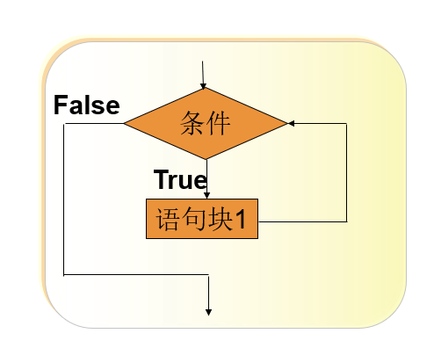
无else子句的while循环
流程图
语法
while 条件：
语句块1
语义
条件成立，重复执行
语句块1，直到条件
不成立，执行while之后语句。
语句块1必须缩进。

Slide 40
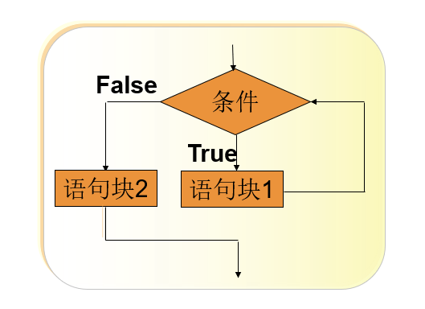
有else子句的while循环
流程图
语法
while 条件：
语句块1
else:
语句块2
语义
条件成立，重复执行
语句块1，直到条件
不成立，执行语句块2，执行while之后语句。
语句块必须缩进，while和else必须在同一列对齐。

Slide 41
while循环
执行while语句的流程
判断条件是否成立
如果条件成立，则执行语句块1
回到第1步
如果条件不成立，若有else子句，执行语句块2
结束
循环体书写必须缩进
在循环体内部，应该有改变循环条件的语句，以控制循环的次数，避免产生无限循环（死循环）。

Slide 42
练习8
编写程序，统计并输出1~1000以内所有能够同时被3和7整除的数字个数。
思路：循环变量的初始值为1，如果循环变量的值小于等于1000(满足循环进行的条件），则进入循环体使用if语句进行判断，然后循环变量自增1并进入下一轮循环，循环结束后输出统计结果。

Slide 43
练习8
num = 1 # 初值 cnt = 0 # 计数器 while num <= 1000: # 循环条件 if not num % 3 and not num % 7 : # 循环体 cnt += 1 num += 1 # 循环变量改变 # else: # else子句输出 # print("同时能够被数字3和7整除的数字个数为:", cnt) print("同时能够被数字3和7整除的数字个数为:", cnt)

Slide 44

练习9
编写程序，用下列公式计算π的近似值，直到最后一项的绝对值小于10⁻⁶为止。
迭代法求解。这类题思路：观察π的计算公式可知，循环变量(分母)初值1,循环条件为每项绝对值(1/循环变量）≥1e-6,循环变量变化规律:每项分母比上一项增加2,符号与上一项相反。

Slide 45
练习9
item = 1 # 每项分母值 sum = 0 # π/4的值, 右边序列和 sign = 1 # 符号标记位，初始+ while 1/item >= 1e-8: # 当每项值的绝对值大于1e-6时进行计算 sum += sign/item # 加每项值 item += 2 # 分母自增2 sign = -sign # 符号反号 print("π =", sum * 4)

Slide 46
练习10
输入正整数n、m，输出两个数的最大公约数。
辗转相除法：
1) r = n%m
2) 若r==0, 则m为最大公约数，结束；
否则，令n = m, m = r，转1)继续。

Slide 47
练习10
# 输入正整数n、m，输出两个数的最大公约数。 import math n, m = map(int,input("input n(>0), m(>0): ").split(',')) n1, m1 = n, m # 辗转相除法 r = n%m while r: # while r != 0 n,m = m,r r = n%m print(m) # 使用系统函数 print(math.gcd(n1,m1))
Python，非零表示真，0表示假。
Python，非空表示真，空表示假。

Slide 48
课堂练习2
进制转换。输入10进制数，转16进制数输出。
num = int(input("input number: ")) index = "0123456789ABCDEF" res = "" while num: res = index[int(num%16)] + res num //= 16 else: print(res)
测试0，错误。
与转向语句结合

Slide 49
课堂练习2
代码中res = index[int(num%16)] + res 改
res += index[int(num%16)], 输出结果？
反序。
方法一：反向切片res[::-1]
方法二：reversed函数

Slide 50
Python内置函数
reversed (seq, /)
功能：对于给定的序列seq（包括列表、元组、字符串以及 range(n) 区间），返回一个逆序序列的迭代器（用于遍历该逆序序列）。
num = int(input("input number: ")) index = "0123456789ABCDEF" res = "" while num: res += index[int(num%16)] num //= 16 else: print("".join(reversed(res)))
Notes:
http://c.biancheng.net/view/2238.html

Slide 51
Python内置函数
sorted(iterable, key=None, reverse=False)
功能：对序列（列表、元组、字典、集合、还包括字符串）进行排序。
返回一个排好序的列表
key：自定义排序规则
reverse: False，默认升序，True，降序
index = "0123456789ABCDEF" print(sorted(index,reverse=True)) print("".join(sorted(index,reverse=True)))
Notes:
http://c.biancheng.net/view/2238.html

Slide 52
课堂练习3
求大于2950的37的第一个倍数。
# 求大于2950的37的第一个倍数。 n = 2950//37 while n*37 <= 2950: n += 1 print(n*37)
不确定循环次数用while。

Slide 53
4.3.2 for循环和range函数
确定的循环次数
当有一个序列，需要按照其顺序遍历其中每一个元素的时候，可以用for循环。
for语言的两种格式：
无else子句 | 有else子句
for 循环变量 in 序列: 语句块1 | for 循环变量 in 序列: 语句块1 #循环体 else: 语句块2
同while循环，结束for时执行

Slide 54
for...in循环
for循环又被叫做for ... in循环
无else子句、无else子句流程图分别见左图、右图：
在循环的每一轮，变量依次取序列中的一个值。对
序列中的最后一个值执行完语句块1后，若有else,
执行语句块2。结束for循环。
序列有值？
假
序列有值？
假
真
真
语句块1
语句块1
语句块2

Slide 55
for...in循环
序列：数据容器，顺序存放，下标从0开始。
字符串、range对象、列表、元祖等。

Slide 56
for...in循环
例：
word="Hello" for iNum in word: print(iNum,end=" ") #以空格作为输出结束字符

Slide 57
练习11
输入字符串（只含英文字母），统计其中小写字母、大写字母的出现次数。

Slide 58

练习11
s = input("input str: ") lcnt = ucnt = 0 for x in s: if x.islower(): lcnt = lcnt+1 else: ucnt = ucnt+1 print(f"number of lower = {lcnt}, number of upper = {ucnt}\n")

Slide 59
练习12
输入n，求1+2+3+…+n。
如何得到序列1、2、3、…、n?
更一般的，如何得到有规律可循的序列n₁、n₂、n₃、…、n_{m}?
Python内置函数：range()

Slide 60
Python内置函数range
for循环经常与range()函数配合使用。
class range(start，stop[，step])。
功能：返回在[start,stop)区间，以step为步长的可
迭代序列。
print(list(range(start, stop, step))输出产生的序列
start:计数从start开始。默认从0开始。
range（5）等价于range（0，5）
stop:计数到stop结束，但不包括stop。range(0,5,1)得到0, 1, 2, 3, 4。

Slide 61
Python内置函数range
step:步长，默认为1。
range（0,5）等价于range(0, 5, 1)
range(0) 生成空序列

Slide 62
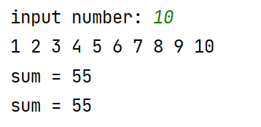
练习12
输入n，求1+2+3+…+n。
n = int(input("input number: ")) l = range(1,n+1) for x in l: print(x,end = ' ') # 方法一 print(f"\nsum = {sum(l)}") # 内置函数sum，求序列和 # 方法二 sumval = 0 for x in range(1,n+1): # for求和 sumval = sumval + x print(f"sum = {sumval}")

Slide 63

Python内置函数sum
sum(iterable, start=0)
功能：计算可迭代对象，如：range对象、列
表、元组、集合的元素和。返回计算结果。
start :指定相加的参数，默认0。
n = int(input("input number: ")) print(f"sum = {sum(range(1,n+1))}")

Slide 64

练习13
输入n，求n!。
n = int(input("pls input n: ")) mul = 1 for i in range(1,n+1): mul *= i # 复合赋值运算符，与mul = mul * i等价 print(f"{n}! = {mul}")
运行结果：

Slide 65
练习14
练习
某班有一位同学做了好事没留下姓名，他是A、B、C、D四人中的一个。当老师问他们时，他们分别这样说： A：这件好事不是我做的。 B：这件好事是D做的。 C：这件好事是B做的。 D：这件好事不是我做的。 这四人中只有一个人说了真话，请你推出是谁做了好事？
思路：穷举法，对ABCD循环，用if判断四句中一句为真。

Slide 66

练习14
for good in range(4): good= chr(good + ord('A')) if (good != 'A') + (good == 'D') + (good == 'B') + (good != 'D') == 1: print(good) # for good in "ABCD": for good in "ABCD": if (good != 'A') + (good == 'D') + (good == 'B') + (good != 'D') == 1: print(good)

Slide 67
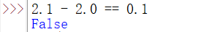
实验讲解
浮点数运算有误差
浮点数不能用a==b判相等，用两数之差绝对值小于阈值e判相等，即abs(a-b)<e。e = 1e-4、1e-5、…。

Slide 68
实验讲解
输入一个三位字符串，判是否数字串。不能使用isdigit函数。
s = input() print('0'<=s[0]<='9' and '0'<=s[1]<='9' and '0'<=s[2]<='9')
字符串比较按码值比较。

Slide 69
实验讲解
用户输入一个算术运算的式子，运算包括了+、-、*、/、%，首先输出该式子，如果运算符不在这5种操作内，输出运算符错误的信息；如果式子是正确的，输出式子正确的相应信息；如果式子是错误的，输出式子错误的相应信息。例如：
输入：1+2=3
输出：1+2=3 correct
输入：2/3=8
输出：2/3=8 wrong
输入：6&7=12
输出：6&7=12 error op
eval(exp)计算合法字符串表达式exp的值

Slide 70
实验讲解
计算邮资、输出扑克牌。
这类题注意if顺序，计算邮资，最后判是否加急。
输出扑克牌，先if输出花色，再if输出面值。
即尽量减少重复代码。

Slide 71
实验讲解
初中数学题：给你一个函数ax^2+bx+c=0
问你这个函数有多少个在实数域的解，并且把解给输出(因为解不一定是整数输出保留两位小数)
如果不存在合法解输出“wa”，如果有无穷多个解输出“inf”。
仔细读题，草稿纸上理清思路：
a = 0, b = 0, c = 0: 无穷解
a = 0, b = 0, c ≠ 0: 无解
a = 0, b ≠ 0 : 一个解， x = -c/b
a ≠ 0 , b*b-4*a*c < 0, 无解
b*b–4*a*c =0 ，1个解
b*b-4*a*c > 0, 2个解，排序解

Slide 72
实验讲解
a, b, c= map(int,input().split()) if not a and not b and not c: print("inf") elif not a and not b or a and b*b-4*a*c < 0: print("wa") elif not a: print(f"1 {-c/b:.2f}") elif not b*b-4*a*c : print(f"1 {-b/(2*a):.2f}") else: x1 = (-b-sqrt(b*b-4*a*c))/(2*a) x2 = (-b + sqrt(b * b - 4 * a * c)) / (2 * a) print(f"2 {min(x1,x2):.2f} {max(x1,x2):.2f}")

Slide 73
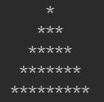
课堂练习4
使用for循环输出如图所示三角形图案。
思路：图案题，循环控制行数，每行用字符串+和*n控制输出空格和*的个数。

Slide 74
课堂练习4
使用for循环输出如图所示三角形图案。
for i in range(1,6): print(" "*(5-i)+"*"*(2*i-1))

Slide 75


更多图形练习
使用for循环输出如下图所示各种图形。
1. 直角三角形，n=4 2. 棱形，n=4，空心菱形？

Slide 76

更多图形练习
使用for循环输出如下图所示各种图形。
3. X型，n=6 4. 平行四边形
5. 倒金字塔
6. K型、正方形等等

Slide 77
课堂练习5
输入正整数n，判断是否素数。素数，只能被1和自身整除的数。
思路：统计1~n之间n的因子个数，若为2，素数，否则非素数。

Slide 78
课堂练习5
n = int(input("input n: ")) # 方法一 cnt = 0 for i in range(1, n+1): if not n % i: cnt += 1 print("yes" if cnt == 2 else "no")
如何优化？ 2到int(sqrt(n))之间的因子，1
单独处理

Slide 79
课堂练习5
from math import * n = int(input()) if n == 1: # 单独处理1 print("no") exit(0) flag = True # 大于2的数的处理， 初始假设素数 for i in range(2,int(sqrt(n))+1): # 优化循环到n开根号，因因子成对出现，判小于的一边即可 if not (n%i): # 若为因子，非素数 flag = False print("yes" if flag else "no")

Slide 80
4.3.3 循环语句嵌套
循环语句嵌套
嵌套循环是由一个外循环和一个或多个内层循环构成。每次重复外层循环时，内层循环都要重新进入并要循环一遍。
for、while、if可以任意嵌套。
同时钟的分针和秒针，秒针(内层循环)走一圈，分针走下一分(外循环的下一个值）。

Slide 81
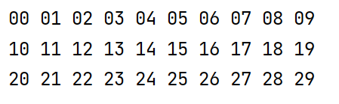
循环嵌套
运行下列程序，理解循环嵌套。
for i in range(3): #外层循环 for j in range(10): #内层循环 print(str(i)+str(j),end=' ') print() #换行
第1个数i
第2个数j
运行结果：
对方阵输出，外层循环控制输出多少行(i=1,2,…n)，里层循环控制每行(第i行)的输出。

Slide 82
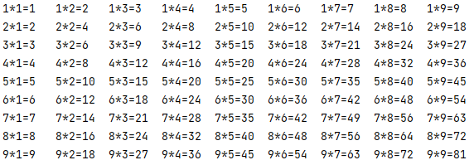
练习15
打印如下九九乘法表。

Slide 83
练习15
打印九九乘法表。
for i in range(1,10): # 外层循环控制输出9行 for j in range(1,10): # 里层循环控制输出9列 print(f"{i}*{j}={i*j:<4d}",end = '') print()
问题：如何只输出上半部分或下半部分？里层循环j控制。

Slide 84
练习16
使用双重循环输出如图所示三角形图案。
思路：图案题，外层循环控制行数，里层循环控制每行的输出（先空格，星号，回车）。
for i in range(1,6): for j in range(5-i): print (" ",end="") for j in range(1,2*i): print ("*",end="") print ("")

Slide 85
4.4 流程控制的其他语句
跳出循环break
与while、for结合，中断当前循环的执行，跳出循环。
while 条件1：
语句块1
if 条件2:
break
语句块2
while True:
注：执行至if，若条件2为真，则跳出while循环。
使用break可跳出循环，故条件1可为True。
对于包含else子句的while循环和for循环，一旦执行break语句，else子句将不执行。

Slide 86
练习16
生成1-100之间的随机整数num。让用户猜这个数字，最多猜10次。根据用户输入数字，分别输出“高了”，“低了”，“恭喜，猜中了！”。如果10次都没猜中，输出“很遗憾，没有猜中！”。

Slide 87
随机函数库（random库）
计算机的随机函数生成的随机数，是按照一定的算法模拟产生的，其结果是确定的，是伪随机数。
Python中的random模块用于生成伪随机数。
import random #导入随机函数库

Slide 88
random库常用方法
函数名 | 功能 | 示例
random() | 返回一个介于[0.1,1.0)的浮点数 | random.random()
uniform(a,b) | 返回一个介于[a,b]的浮点数 | random.uniform(1,10)
randint(a,b) | 返回一个介于[a,b]的整数 | random.randint(1,100)
randrange([start],stop[,step]) | 从指定范围内获取一个随机数 | random.randrange(10,30,2)

Slide 89
random库常用方法
函数名 | 功能 | 示例
choice(sequence) | 从序列中获取一个随机元素 | random.choice([10,20,30,40])
shuffle(x) | 将列表内的元素随机排列。返回None | random.shuffle(l)，l是序列
sample(sequence,k) | 从sequence序列中随机获取长度为k的序列，并随机排列，返回列表 | random.sample([1,4,70,80],2)
seed(n) | 对随机数生成器进行初始化的函数，n为随机种子，默认为系统时间 | random.seed(2)

Slide 90
random库例
from random import * seed(2) # 修改2为seed(3)， seed()理解种子 cnt = 0 for i in range(100): # 生成[0,100]间的随机整数，每行10个 print(randint(0,100),end = “ ”) cnt +=1 # 计数器 if not cnt%10: print()

Slide 91
练习16
import random num = random.randint(1,100) count = 1 while count <= 10: guessnum = int(input("输入你的数: "));
count += 1 if guessnum == num: print("恭喜，猜中了") break; elif guessnum > num: print("高了") else: print("低了") else: print("很遗憾，没有猜中")

Slide 92
练习17
掷10000次硬币，正面向上用1表示，反面向上用0表示。统计正面向上的概率是多少？

Slide 93

练习17
from random import * cnt = 0 for i in range(10000): cnt += randint(0,1) print(f"概率 = {cnt/100}%")

Slide 94
练习18
随机产生8位密码，密码由数字和字母组成。

Slide 95
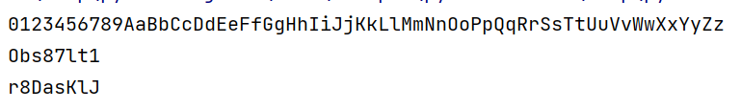
练习18
charset = "0123456789" for i in range(26): charset += chr(ord('A')+i) charset += chr(ord('a')+i) print(charset) # 可以重复字符 passwd = "" for i in range(8): passwd += choice(charset) print(passwd) # 采样，不重复字符 passwd = sample(charset,8) print("".join(passwd))

Slide 96
4.4 流程控制的其他语句
跳过一轮循环continue
与for、while循环结合，结束本轮循环，进入到
下一轮循环。
while 条件1：
语句块1
if 条件2:
continue
语句块2

Slide 97
练习19
输入一系列的整数，输入-1表示输入结束，输出输入的数字中的偶数的个数和偶数的和。

Slide 98
练习19
sum = 0; count = 0 while True: num = int(input()) if num == -1: break; elif num % 2: continue sum += num; count += 1 print("sum = {},count = {}".format(sum,count))

Slide 99
4.5 项目实践
输出500到1000之间的全部素数。每行输出10个。

Slide 100
4.5 项目实践
from math import * cnt = 0 # 计数器 for num in range(501, 1001, 2): # 判num是否素数 for i in range(2, int(sqrt(num)) + 1): if not num % i: break else: # 利用else, for循环正常结束，是素数 print(f"{num:4d}",end='') cnt += 1 if not cnt % 10: print()

Slide 101
4.5 项目实践
已知公鸡 5 元钱一只，母鸡 3 元钱一只，小鸡 3只
1元钱。 输入整数 n（1≤n≤1000)，现在要花 n 元钱去买 n 只
鸡，要求公鸡、母鸡和小鸡都必须至少买一只。 请输出所有可行方案，如果没有可行方案，输出
“so sad!”。
尽可能减少循环重数。

Slide 102
4.5 项目实践
n = int(input("pls input n:")) for x in range(1,n//5): # 公鸡数 for y in range(1,n//3): # 母鸡数 z = n - x - y # 小鸡数 if not z%3 and 5*x + 3*y + z//3 == n: print(x,y,z) break # break只跳出最近循环层
如何只得到一组解？

Slide 103
4.5 项目实践
n = int(input("pls input n:")) for x in range(1,n//5): # 公鸡数 for y in range(1,n//3): # 母鸡数 z = n - x - y # 小鸡数 if not z%3 and 5*x + 3*y + z//3 == n: print(x,y,z) break if y != n//3 - 1: # break出来，y < n//3-1 break
只得到一组解。利用break出来时y的值。

Slide 104
Python主动结束程序方式
import sys
sys.exit(0) # 0，正常退出
sys.exit(1) # 1，异常退出

Slide 105
4.5 项目实践
from sys import * n = int(input("pls input n:")) for x in range(1,n//5): # 公鸡数 for y in range(1,n//3): # 母鸡数 z = n - x - y # 小鸡数 if not z%3 and 5*x + 3*y + z//3 == n: print(x,y,z) exit(0)
得到一组解，结束程序。

Slide 106
4.5 项目实践
n = int(input("pls input n:")) output = False # 是否有解状态标志，初始否 for x in range(1,n//5): # 公鸡数 for y in range(1,n//3): # 母鸡数 z = n - x - y # 小鸡数 if not z%3 and 5*x + 3*y + z//3 == n: print(x,y,z) output = True # 得到解 break # break只跳出最近循环层 else: if output == False: print("so sad")

Slide 107
4.5 项目实践
将1元钱换成1分、2分、5分的硬币，有多少种换法？
count=0 for x in range(101): for y in range(51): z = 100 - x - 2*y if z >= 5 and not z%5: print(f'1分硬币有{x}个,2分硬币有{y}个,5分硬币有{z//5}个') count+=1 print(f'一共有{count}种方案。')
尽可能减少循环重数。

Slide 108
4.5 项目实践
输入n, 输出如下乘法表：
1 * 3 = 3
2 * 3 = 6
3 * 3 = 9
…
n * 3 = 3n

Slide 109
4.5 项目实践
n = int(input("input n: ")) # for循环实现 print("for") for i in range(1,n+1): print(f"{i:3d} * 3 = {i*3}") # while循环实现 print("\nwhile") i = 1 while i <= n: print(f"{i:3d} * 3 = {i*3}") i += 1

Slide 110
课堂练习6
自幂数是指一个 n 位数，它的每个位上的数字的
n 次幂之和等于它本身。
水仙花数实际上是一个3位的自幂数，而4位的自幂数
被称为四叶玫瑰数，如： 1634=1⁴+6⁴+3⁴+4⁴，
请输出在区间[a,b]内（1000<=a<=b<10000）的所有四
叶玫瑰数，每行打印一个。若在区间[a,b]内没有
四叶玫瑰数，则输出“no answer”。

Slide 111
课堂练习6
a, b = map(int, input().split()) flag = False for num in range(a,b+1): bits = map(int,str(num)) # 得到每位数字 sum = 0 for x in bits: # 求和 sum += x**4 if sum == num: # 判断 print(num) flag = True # 有输出 else: if not flag: print("no answer")

Slide 112
课堂练习7
输出所有的无重复3位数。
for a in range(1,10): for b in range(0,10): for c in range(0,10): if a!=b and b!=c and a!=c: print(f"{a*100+b*10+c:4d}",end='') print()

Slide 113
课堂练习8
OJ：选手的名次。

Slide 114
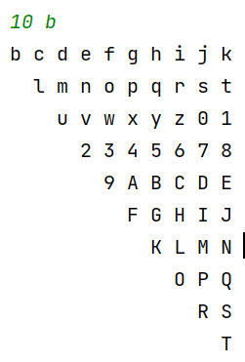
课堂练习9
假设字符集按顺序包含数字、大写字母、小写字母。
输入n 开始字符，输出下列n行上三角图案。
例如输入：10 b,输出图案如下。

Slide 115
课堂练习9
charset = "0123456789" # 字符集 for i in range(26): charset += chr(ord('A')+i) for i in range(26): charset += chr(ord('a')+i) n , c = input().split() index = charset.index(c) # 开始字符在字符集中的下标 n = int(n) for row in range(n): # n行 print(" "*row,end='') # 每行空格数 for col in range(row,n): # 每行字符输出 print(charset[index],end='') index = (index+1)%62 print()

